Slide 1
大学计算机 ——数据的组织与管理
同济大学计算机基础教研室
Notes:
1

Slide 2


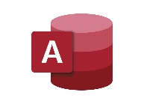
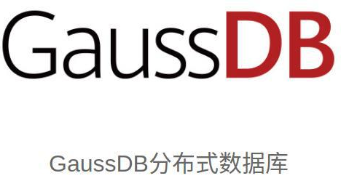



数据的组织与管理
数据的组织形式 ※ 数据文件 Excel文件、 Word文件、 文本文件、图片文件等
数据量不大的情况下，可以组织成文件
※ 数据库 数据量增加，需要统一管理
数据仓库
※ 大数据 数据规模超过了传统数据库软件的能力 PB(2⁵⁰)级以上
IDC估计， 2025年全球产生175ZB (2⁷⁰)数据
大数据组织与管理与传统的数据不同
Notes:
175ZB：若全部存储在DVD中，则DVD叠加起来的高度将是地球和月球距离的23倍，或者绕地球222圈。
若平均网速为25Mb/秒，一个人要下载完这175ZB的数据，需要18亿年。

Slide 3
二、数据库技术基础
1．常用术语
※ 数据库（DataBase，DB）
长期保存在计算机外存上的、有结构的、可共享的数据集合。
※ 数据库管理系统(DataBase Management System，DBMS)
对数据库进行管理的软件系统，
查询、插入、更新、删除以及各种控制都是通过DBMS进行的。
※ 数据库系统（DataBase System，DBS）
由硬件系统、数据库管理系统、数据库、应用程序、人员等构成的人—机系统
数据库产品：一整套数据库应用解决

Slide 4
二、数据库基础
2．数据库特点
※ 采用一定的数据模型，最大限度地减少数据的冗余
※ 有较高的数据独立性
用户面对的是简单的逻辑结构操作而不涉及数据具体的物理存储结构
※ 安全性
设置用户的使用权限
在数据库被破坏时，系统可把数据库恢复到可用状态。
※ 完整性
一些完整性检验以确保数据符合某些规则，保证数据库中数据始终是正确的

Slide 5
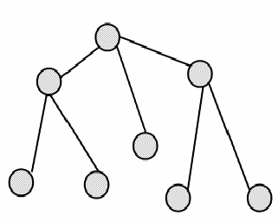
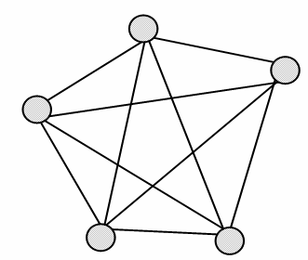
二、数据库技术基础
3．数据模型
数据模型：数据库中数据的存储方式
※ 层次模型 用树型结构来表示实体及实体间的联系 1968年，IBM公司的IMS（Information Management System）
※ 网状模型 用网状结构来表示实体及实体间的联系 DBTG系统
※ 关系模型 用一组二维表表示实体及实体间的关系 Access、MySQL、SQL Server 理论基础是1970年IBM公司研究人员E.F.Codd发表的大量论文
目前应用最广泛的是关系数据模型

Slide 6
二、数据库技术基础
4．关系数据库
※ 将数据组织成一组二维表格
学生数据库
Scores表
学号 | 课 程 | 成绩
160001 | 大学计算机基础 | 82
160001 | 高等数学 | 76
160002 | 大学计算机基础 | 90
160101 | 高等数学 | 77
160102 | 大学计算机基础 | 68
160102 | C/C++程序设计 | 85
160102 | 大学英语 | 56
160201 | 计算机导论 | 87
160201 | 高等数学 | 67
160202 | 计算机导论 | 53
160203 | 英语 | 71
160204 | 计算机导论 | 66
160204 | 高等数学 | 75
160204 | 英语 | 82
Students表
学号 | 姓名 | 性别 | 党员 | 专业 | 出生年月 | 助学金 | 照片
160001 | 王涛 | 男 | No | 物理 | 1992-01-21 | ￥160.00
160002 | 庄前 | 女 | Yes | 物理 | 1992-09-21 | ￥200.00
160101 | 丁保华 | 男 | No | 数学 | 1991-04-18 | ￥180.00
160102 | 姜沛棋 | 女 | No | 数学 | 1991-12-02 | ￥280.00
160103 | 张智忠 | 男 | No | 数学 | 1990-08-06 | ￥240.00
160201 | 程玲 | 女 | Yes | 计算机 | 1992-11-14 | ￥200.00
160202 | 黎敏艳 | 女 | Yes | 计算机 | 1993-02-21 | ￥160.00
160203 | 邓倩梅 | 女 | Yes | 计算机 | 1992-04-28 | ￥220.00
160204 | 杨梦逸 | 女 | No | 计算机 | 1991-12-15 | ￥260.00

Slide 7
二、数据库基础
4．关系数据库
关键字唯一确定一条记录
字段(属性)
学号 | 姓名 | 性别 | 党员 | 专业 | 出生年月 | 助学金 | 照片
160001 | 王涛 | 男 | No | 物理 | 1992-01-21 | ￥160.00
160002 | 庄前 | 女 | Yes | 物理 | 1992-09-21 | ￥200.00
160101 | 丁保华 | 男 | No | 数学 | 1991-04-18 | ￥180.00
160102 | 姜沛棋 | 女 | No | 数学 | 1991-12-02 | ￥280.00
160103 | 张智忠 | 男 | No | 数学 | 1990-08-06 | ￥240.00
160201 | 程玲 | 女 | Yes | 计算机 | 1992-11-14 | ￥200.00
160202 | 黎敏艳 | 女 | Yes | 计算机 | 1993-02-21 | ￥160.00
160203 | 邓倩梅 | 女 | Yes | 计算机 | 1992-04-28 | ￥220.00
160204 | 杨梦逸 | 女 | No | 计算机 | 1991-12-15 | ￥260.00
记录

Slide 8
二、数据库技术基础
4．关系数据库
※ 关系：一个关系就是一个二维表
※ 关系模式：
Students(学号，姓名，性别，党员，专业，出生年月，助学金，照片)
Scores(学号，课程，成绩)
※记录：表中的一行
※ 属性(字段)：表中的一列
※ 关键字：某个属性可以惟一地确定记录
※ 主键：在实际的应用中只能选择一个关键字
身份证号 | 学号 | 姓名 | …
310108…… | 160001 | 王涛 | …
320522…… | 160002 | 庄前 | …
118106…… | 160101 | 丁保华 | …

Slide 9
二、数据库技术基础
5．建立、维护Access数据库
建立数据库就是创建数据表
学号 | 姓名 | 性别 | 党员 | 专业 | 出生年月 | 助学金 | 照片
160001 | 王涛 | 男 | No | 物理 | 1992-01-21 | ￥160.00
160002 | 庄前 | 女 | Yes | 物理 | 1992-09-21 | ￥200.00
160101 | 丁保华 | 男 | No | 数学 | 1991-04-18 | ￥180.00
160102 | 姜沛棋 | 女 | No | 数学 | 1991-12-02 | ￥280.00
160103 | 张智忠 | 男 | No | 数学 | 1990-08-06 | ￥240.00
160201 | 程玲 | 女 | Yes | 计算机 | 1992-11-14 | ￥200.00
160202 | 黎敏艳 | 女 | Yes | 计算机 | 1993-02-21 | ￥160.00
160203 | 邓倩梅 | 女 | Yes | 计算机 | 1992-04-28 | ￥220.00
160204 | 杨梦逸 | 女 | No | 计算机 | 1991-12-15 | ￥260.00

Slide 10
二、数据库技术基础
5．建立、维护Access数据库
（1）确定各字段的数据类型
字段名称 | 字段类型 | 字段宽度
学号 | Text | 6个字符
姓名 | Text | 4个字符
性别 | Text | 1个字符
党员 | Yes/No
专业 | Text
出生年月 | Date／Time
助学金 | Currency
照片 | OLE Object

Slide 11
二、数据库技术基础
5．建立、维护Access数据库
※ 数据类型
数据类型 | 字段长度 | 说明
文本型（Text） | 1~255个字符 | 存储文本
备注型（Memo） | 不定长，最多可存储6.4万个字符 | 存储长文本
数字型（Number） | 字 节：1个字节 整 型：2个字节 单精度：4个字节 双精度：8个字节 | 存储数值
日期/时间（Date/Time） | 系统固定的 | 存储日期和时间
货币型（Currency） |  | 存储货币值
自动编号型（AutoNumber） |  | 自动编号
是/否型（Yes/No） |  | 存储逻辑型数据
OLE对象（OLE Object） | 不定长 | 存储图像、声音等

Slide 12
二、数据库技术基础
5．建立、维护Access数据库
（2）创建数据表（演示）
① 确定表的结构
② 建立一个“空白数据库”，输入文件名
默认有表1，内含字段ID
③ 在表1的属性窗口中选择“设计视图”，
输入表的名称：Students
④ 删除ID字段，输入各个字段的信息
⑤ 定义主键：学号
字段名称 | 字段类型 | 字段宽度
学号 | Text | 6个字符
姓名 | Text | 4个字符
性别 | Text | 1个字符
党员 | Yes/No
专业 | Text
出生年月 | Date／Time
助学金 | Currency
照片 | OLE Object

Slide 13
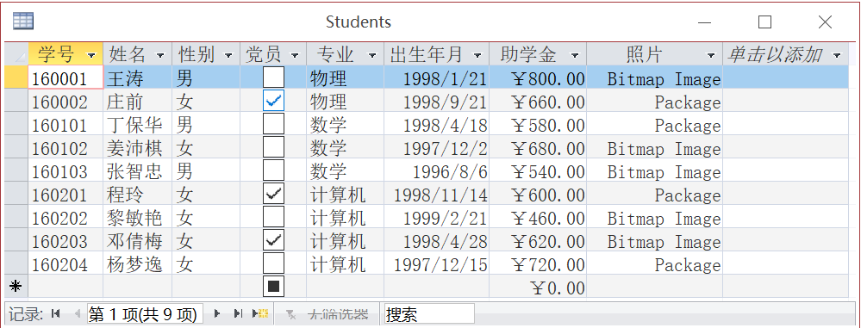
二、数据库技术基础
5．建立、维护Access数据库
（3）维护数据库
① 输入数据：在数据表视图中
② 修改数据表结构：进入设计视图，修改表结构
③ 数据表可以复制、删除、恢复和更名

Slide 14
二、数据库技术基础
6．SQL语言
结构化查询语言SQL是操作关系数据库的工业标准语言
※ 结构简单、功能强大、使用方便
※ 非过程化语言：指出做什么，不必说明做什么
※ 交互式直接操作数据库、嵌入式高级语言中
常用命令有两类：
※ 数据查询命令 SELECT
※ 数据更新命令 INSERT、UPDATE、DELETE

Slide 15
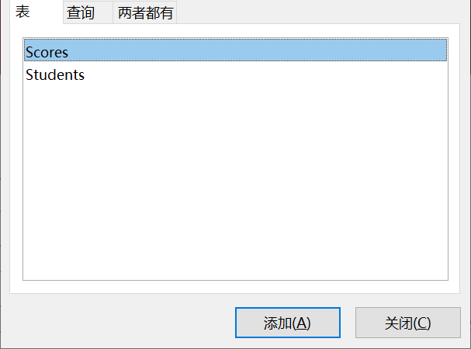
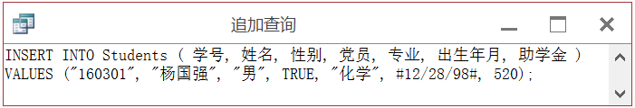
二、数据库技术基础
4．SQL语言
直接输入、执行SQL命令的方法
① 选择“创建｜查询设计”
② 创建一个空查询
不选择表，直接关闭，如上图
③ 切换到SQL视图
④ 输入SQL命令（如下图）
⑤ 执行查询
⑥ 观察结果

Slide 16
二、数据库技术基础
4．SQL语言
（1） INSERT命令
INSERT INTO 表名 [(字段1,…,字段n)]
VALUES (值1 ,…,值n )
说明：若省略[(字段1,…,字段n)] ，
则VALUES各值按表结构各字段次序、类型逐一输入；
若不省略，则字段名与值次序、类型一一对应。
例4：向表Students中插入一条记录
INSERT INTO Students (学号,姓名,性别,党员,专业,出生年月,助学金)
VALUES("160301","杨国强","男",TRUE,"化学", #12/28/98#,520)

Slide 17
二、数据库技术基础
4．SQL语言
（1）INSERT命令
例5：向表Scores插入记录（160301，大学计算机基础，98）
INSERT INTO Scores VALUES ("160301", "大学计算机基础", 98)
注意：① 除了数据本身之外，所有字符都用西文符号
② 文本型数据用单引号或双引号括起来
③ 逻辑型字段的值是 True/False、Yes/No 或 On/Off
④ 日期常量用#号括起，表示形式为 #MM/DD/YY#
或#MM/DD/YYYY#
⑤ 若有主键，不能输入两条主键相同的记录

Slide 18
二、数据库技术基础
4．SQL语言
（2）DELETE命令
DELETE FROM 表 [WHERE 条件]
说明： WHERE子句缺省，则删除表中所有的记录
例6：删除表Students中所有学号为160301的记录
DELETE FROM Students WHERE 学号="160301"
例7：删除表Scores中成绩低于70分的记录
DELETE FROM Scores WHERE 成绩<70

Slide 19
二、数据库技术基础
4．SQL语言
（3）UPDATE命令
UPDATE 表 SET 字段1=表达式1, … ,字段n=表达式n [WHERE 条件]
说明： WHERE子句缺省，则修改表中所有的记录
例8：将表Students中学生王涛的姓名改为王宝球
UPDATE Students SET 姓名= "王宝球"
WHERE 姓名="王涛"
例9：将表Students中助学金低于200的学生加30元
UPDATE Students SET 助学金=助学金+30
WHERE 助学金<200
思考：Excel中如何实现 助学金增加？
注意：UPDATE语句一次只
能对一个表进行修改

Slide 20
二、数据库技术基础
4．SQL语言
（4）SELECT命令
SELECT [DISTINCT]目标列 FROM 表 — 基本部分，必选，择字段（列）
[WHERE 条件表达式] — 可选，选择满足条件的记录（行)
[GROUP BY 列名1 HAVING 表达式] — 可选，分组统计，并过滤
[ORDER BY 列名2 [ASC|DESC]] — 可选，排序
功能 ：从表中产生所需的行和列的内容

Slide 21
二、数据库技术基础
4．SQL语言
（4）SELECT命令
FROM
目标列
GROUP BY
Where
条件

Slide 22
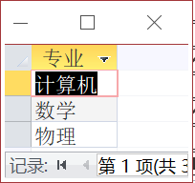
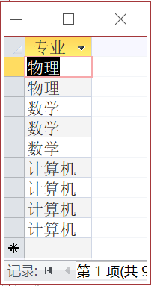
二、数据库技术基础
4．SQL语言
（4）SELECT命令
※ 简单查询
例10：查询所有学生的学号、姓名、性别和专业
SELECT 学号, 姓名, 性别, 专业
FROM Students
说明：可用*查询所有字段 SELECT * FROM Students
例11：查询所用的专业，查询结果中不出现重复的记录
SELECT DISTINCT 专业
FROM Students;
使用DISTINCT
没用DISTINCT

Slide 23
二、数据库技术基础
4．SQL语言
（4）SELECT命令
※ 简单查询
常用运算符
类 型 | 运 算 符
算术运算符 | + - * / ^(乘方) \(整除) MOD(取余数)
关系运算符 | < <= <> > >= Between Like
逻辑运算符 | Not And Or
字符运算符 | &
注意：可使用通配符：*和？
姓名 Like "张*"：查找姓“张”的学生：姓名 Like "张*"
姓名 Not Like "张*"：查找不是姓“张”的学生：
姓名 Like “?明*" ：查找名中第二个字是“明”的学生：

Slide 24
二、数据库技术基础
4．SQL语言
（4）SELECT命令
※ 简单查询
常用函数
函数类型 | 函 数 名 | 说 明 | 实 例 | 结 果
内部函数 | Date( ) | 返回系统日期 | Date( ) | #5/4/2003#
 | Year(D) | 返回年份 | Year(#12/1/1982#) | 1982
合计函数 | AVG(列名) | 计算某一列的平均值
 | COUNT(*) | 统计记录的个数
 | COUNT(列名) | 统计某一列值的个数
 | SUM(列名) | 计算某一列的总和
 | MAX(列名) | 计算某一列的最大值
 | MIN(列名) | 计算某一列的最小值
如果没有GROUP BY子句，合计函数对整个表进行统计，结果是一条记录；
否则按分组统计，一组产生一条记录

Slide 25
二、数据库技术基础
4．SQL语言
（4）SELECT命令
※ 简单查询
例12：使用合计函数，查询学生人数、最低助学金、最高助学金和平均助学金
SELECT Count(*) AS 人数,
Min(助学金) AS 最低助学金,
Max(助学金) AS 最高助学金,
Avg(助学金) AS 平均助学金
FROM Students
可改为Count(学号)
用AS子句指定别名
无GROUP BY
产生一条记录

Slide 26
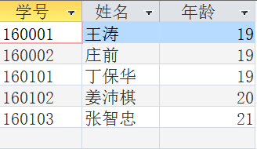
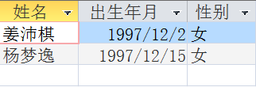
二、数据库技术基础
4．SQL语言
（4）SELECT命令
※ 条件选择（WHERE子句）
例14：显示所有非计算机专业学生的学号、姓名和年龄
SELECT 学号, 姓名, Year(Date())-Year(出生年月) AS 年龄 FROM Students
WHERE 专业<>"计算机“
例15：查询1997年(包括1997年)以前出生的女生姓名和出生年月。
SELECT 姓名,出生年月 FROM Students
WHERE 出生年月<#1998/1/1# AND 性别="女"

Slide 27
二、数据库技术基础
4．SQL语言
（4）SELECT命令
※ 排序（ORDER BY子句）
例14：查询所有党员学生的学号和姓名，并按助学金从小到大排序。
SELECT 学号, 姓名 FROM Students
WHERE 党员=True ORDER BY 助学金
可用多个关键字排序，如ORDER BY 专业 ASC, 助学金 DESC
ORDER BY子句用于排序
ASC：表示升序
DESC：表示降序
第一关键字，顺序
第二关键字，降序

Slide 28
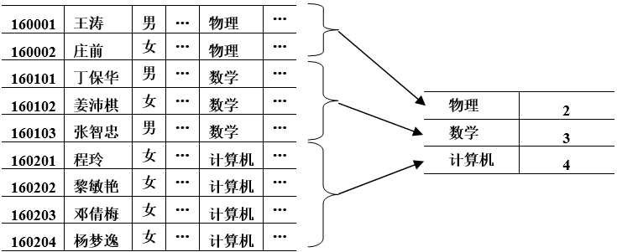
二、数据库技术基础
4．SQL语言
（4）SELECT命令
※ 分组查询（GROUP BY子句）
把在某一列上值相同的记录分在一组，一组产生一条记录
例17：查询每个专业学生人数。
SELECT 专业, Count(*) AS 学生人数
FROM Students
GROUP BY 专业
将专业相同的记录分在一组

Slide 29
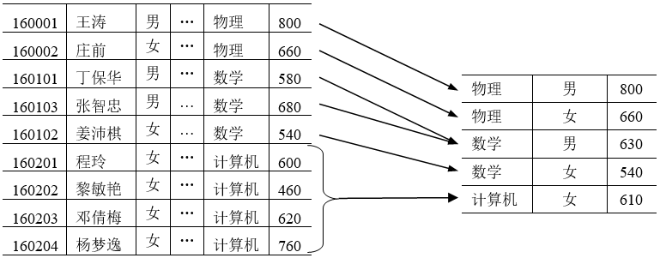
二、数据库技术基础
4．SQL语言
（4）SELECT命令
※ 分组查询（GROUP BY子句）
例18：查询各专业男女生的平均助学金
SELECT 专业,性别, Avg(助学金) AS 平均助学金
FROM Students GROUP BY 专业, 性别
将专业和性别都相同的记录分在一组

Slide 30
二、数据库技术基础
4．SQL语言
（4）SELECT命令
※ 分组查询（GROUP BY子句）
例19：查询有2门课程成绩在75以上的学生的学号和课程数
SELECT 学号,Count(*) AS 课程数 FROM Scores
WHERE 成绩>=75
GROUP BY 学号 HAVING Count(*) >=2

Slide 31
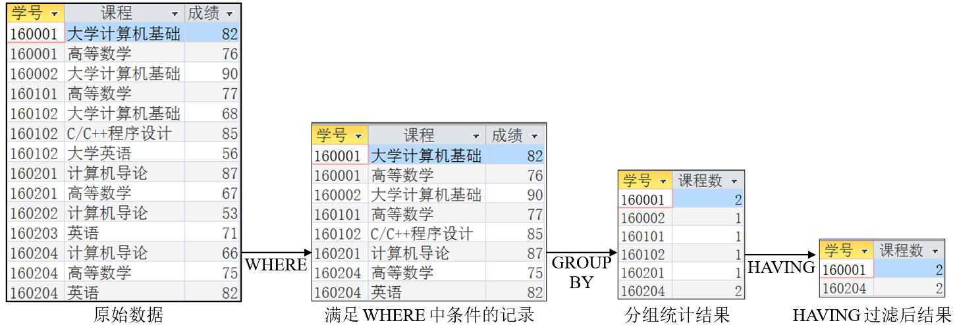
二、数据库基础

Slide 32
二、数据库技术基础
4．SQL语言
（4）SELECT命令
※ 连接查询（使用WHERE子句）
例19：查询所有学生的学号、姓名、课程和成绩
SELECT Students.学号, 姓名,Scores.课程, Scores.成绩
FROM Students,Scores WHERE Students.学号 = Scores.学号
两个表
连接条件
注意：两个表中若有相同的字段名，则需要加表名以便区分
Scores.学号

Slide 33
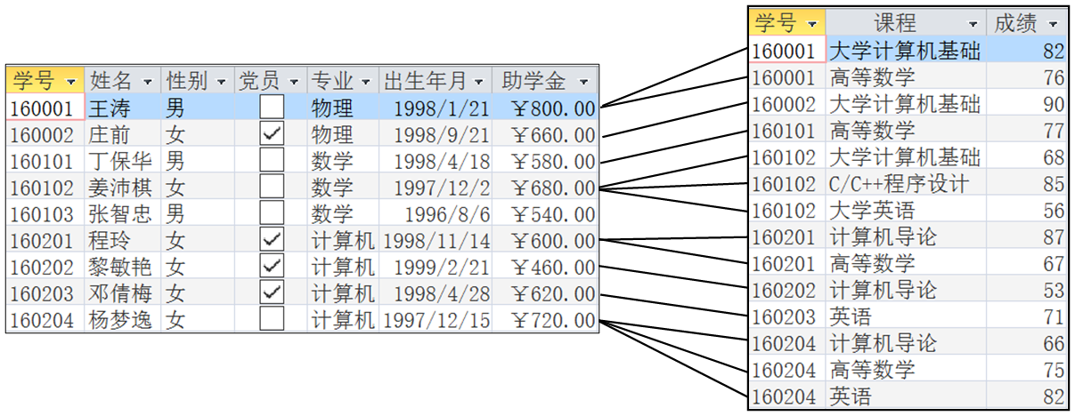
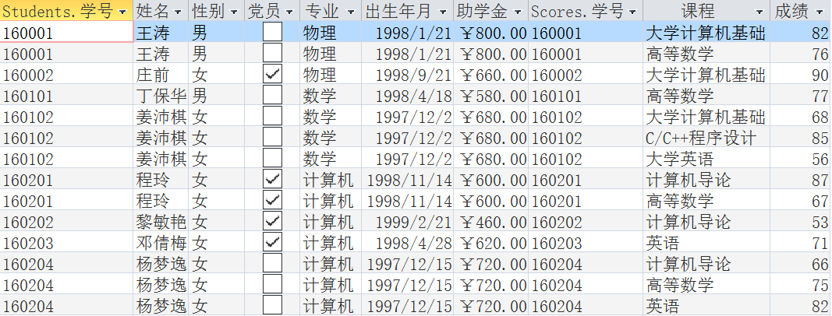
表的连接
连接结果

Slide 34


三、大数据简介
1．何为大数据
信息 | 知识 | 智慧
价值
每天产生着海量的数据 ■ 以PB、EB甚至ZB为单位
■ 95%以上是非结构化
大数据技术存储
传统数据库无法存储
发现价值
■ 时效性高
■ 价值密度低
某城市一天的监控视频、某汽车企业一天自动驾驶的数据 IDC估计， 2025年全球产生175ZB (2⁷⁰)数据

Slide 35
三、大数据简介
1．何为大数据 简单定义：数据规模已经超过了传统数据库软件的能力
Gartner：具有海量、高增长率和多样化的信息资产，它需要全新的处理
模式来增强决策力、洞察发现力和流程优化能力
※ 大数据来源：
信息系统
互联网
物联网

Slide 36
三、大数据简介
2．大数据的特征（4V） ※ Volume：数据量巨大，PB数量级以上
※ Variety：种类繁多，多种多样
结构化数据 具有数据结构，表格形式，可用关系型数据存储
非结构化数据 数据结构不规则或不完整，用NoSQL等存储
如音频、图像、视频、网页、微信、传感器数据
※ Velocity：要求速度“快”，要求处理速度快，时效性要求高
※ Value：沙里淘金，价值密度低，只有通过分析才能发现价值
1PB = 2⁵⁰ B 1EB = 2⁶⁰ B
1ZB = 2⁷⁰ B 1YB = 2⁸⁰ B
2013年： 4.4ZB
2018年： 40ZB
2025年：175ZB

Slide 37

三、大数据简介
3．大数据的组织
（1）分布式文件系统（DFS）
需求：因为数据量太大，需要将文件存储在多台主机上
定义：一种通过网络实现文件在多台主机上分布式存储的文件系统
案例：典型的分布式文件系统有GFS、HDFS
应用程序
客户机

Slide 38
三、大数据简介
3．大数据的组织
（2）NoSQL数据库
① 键值数据库 将数据存储为键值对集合
用户：百度云(Redis)，GitHub(Riak)、Wikipedia(Memcached)
数据模型：健—值
例如： "苏州"—苏州地图
"张三"—个人信息

Slide 39
三、大数据简介
3．大数据的组织
（2）NoSQL数据库
② 列族数据库
数据模型：一列中的数据值串在一起存储起来，然后再存储下一列的数据
看作是一个每行列数可变的数据表
用户：NASA(Cassandra)、Twitter(Cassandra Hbase)、Facebook(Hbase),
RowId | EmpId | Lastname | Firstname | Salary
001 | 10 | Smith | Joe | 40000
002 | 12 | Jones | Mary | 50000
003 | 11 | Johnson | Cathy | 44000
004 | 22 | Jones | Bob | 55000
10:001,12:002,11:003,22:004;
Smith:001,Jones:002,Johnson:003,Jones:004;
Joe:001,Mary:002,Cathy:003,Bob:004;
40000:001,50000:002,44000:003,55000:004;

Slide 40
三、大数据简介
3．大数据的组织
（2）NoSQL数据库
③ 文档数据库 数据模型：版本化的文档
用户：百度云数据库（MongoDB）
文档中存储信息的数据库
一个文档就是文档型数据库中的一条记录
{
"_id": 2,
"first_name": "Donna",
"email": "donna@example.com",
"spouse": "Joe",
"likes": [
"spas",
"shopping",
"live tweeting"
]
｝

Slide 41
三、大数据简介
3．大数据的组织
（2）NoSQL数据库
④ 图数据库 图结构，旨在以高效的方式存储实体之间的关系。
用户：Adobe(Neo4J)，Cisco(Neo4J)，T-Mobile(Neo4J)

Slide 42
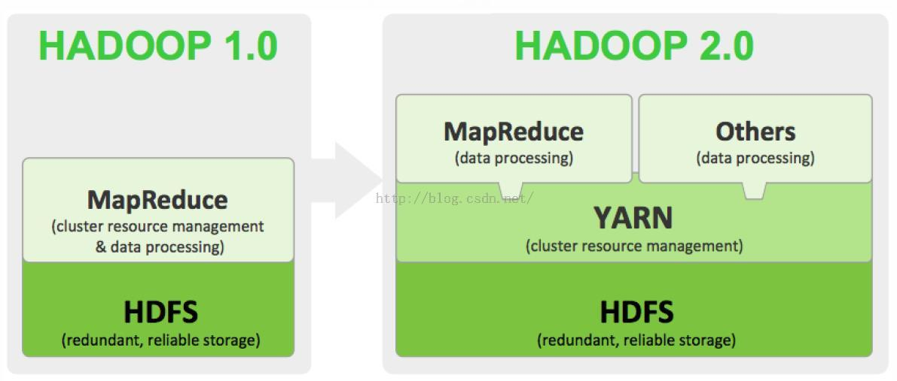
三、大数据简介
4 大数据处理平台
Hadoop 1.0 被称为第一代 Hadoop，Hadoop 1.0 由 HDFS 和 MapReduce 组成。对应的 Hadoop 版本为0.20.x、0.21.x、 0.22.x 和 Hadoop 1.x。其中，0.20.x 是比较稳定的版本，它最后演化为 1.x，变成稳定版本。0.21.x 和 0.22.x 则增加了 NameNode HA 等新特性。
Hadoop 2.0 对应的 Hadoop 版本为 0.23.x 和 2.x。Hadoop 2.0 被称为第二代 Hadoop，是为克服 Hadoop 1.0 中 HDFS 和 MapReduce 存在的各种问题而提出的，

Slide 43
三、大数据简介
Hadoop的核心是HDFS和MapReduce。HDFS为海量的数据提供了存储，而MapReduce则为海量的数据提供了计算。
Hadoop生态系统其它组件的不断丰富，加入了Pig、Tez、Spark和Kafka等新组件，它们提供了互补性服务或在核心层上提供了更高层的服务
Ambari
（安装部署工具）
Oozie
（作业流调度系统）
Hive
Pig
Mahout
……
HBase
（分布式协数据库）
Zookeeper
（分布式协调服务）
MapReduce
（离线计算）
Tez
（DAG计算）
Spark
（内存计算）
……
Sqoop
（数据库ETL工具）
YARN
（资源管理框架）
Flume
（日志收集）
HDFS
（分布式存储系统）
Notes:
Hadoop的核心是HDFS和MapReduce。HDFS为海量的数据提供了存储，而MapReduce则为海量的数据提供了计算。
Hadoop项目还包括Common、Avro、Zookeeper、HBase、Hive、Chukwa、Pig等子项目，它们提供了互补性服务或在核心层上提供了更高层的服务

Slide 44
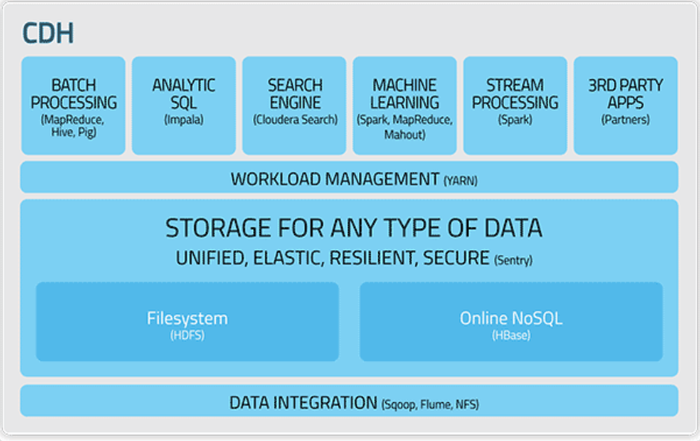
三、大数据简介
大数据系统实例
工具不开源
收取License费用
2008年，Cloudera成为第一个Hadoop商业化公司，2009年推出第一个Hadoop发行版
CDH：Cloudera Distribution Hadoop

Slide 45
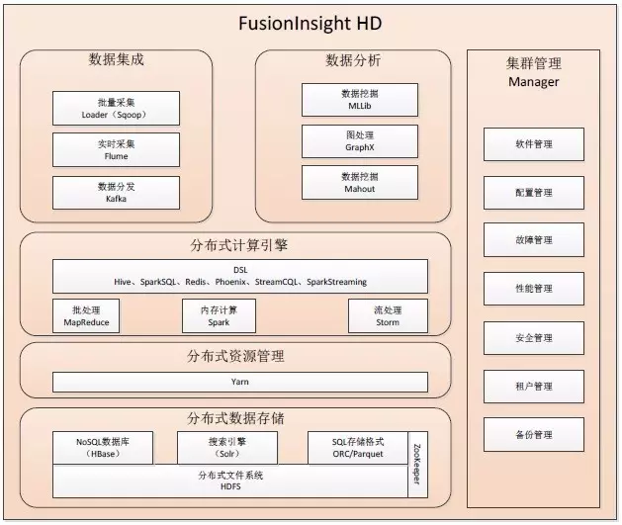
大数据系统实例： 华为FusionInsight大数据平台
三、大数据简介

Slide 46
三、大数据简介
4．华为大数据平台──FusionInsight
FusionInsight
统一SQL
实时搜索
实时决策
关系引擎
多租户
数据集成
Data
数据分析
Knowledge
数据服务Wisdom
Hadoop
spark
Storm
MPPDB
Notes:
这个华为大数据平台的整个架构，华为聚焦于大数据平台这一层，是一个强大的数据处理分析平台，基于这个平台可以做行业的应用。 华为大数据平台，最下面是开源的Hadoop、Spark，Storm，能够支持非结构化数据、半结构化数据的处理，还有支持那种流式数据处理。也引入了MPPDB，一种分布式数据库，能够支持一些高密的关系型数据库的处理. 上面是数据服务层，从数据集成，到数据分析产生信息，最终形成一个智慧。 华为大数据平台的亮点有两个：一是提供一个全站的大数据平台，各种计算引擎都包含了；二是非常企业化的大数据平台，能够把企业需要的关键特性：统一SQL，实时搜索，实时决策，关系引擎，多租户这些特性都融入到大数据平台 华为大数据平台是一个开放的平台，第三方可以基于这个平台做各种开发

